Slide 1
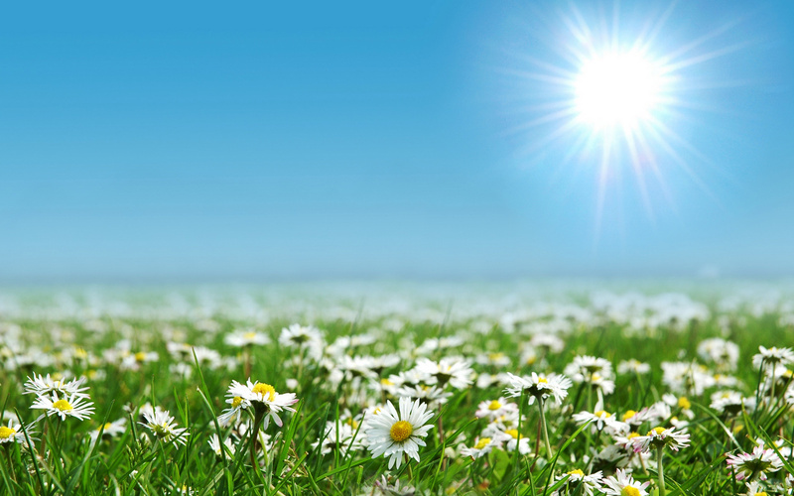
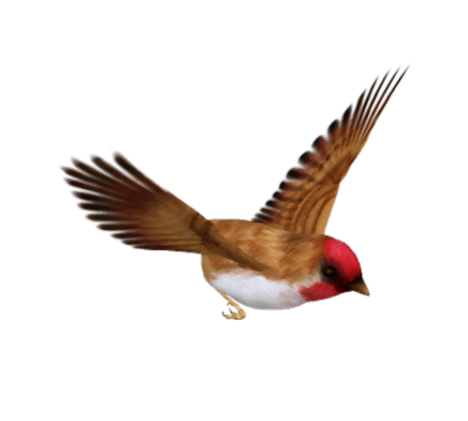
Придумано кем-то просто и мудро
При встрече здороваться:
«Доброе утро!»
«Доброе утро!» солнцу и птицам!
«Доброе утро!» улыбчивым лицам!
И каждый становится добрым, доверчивым…
Пусть «Доброе утро!» длится до вечера!

Slide 2
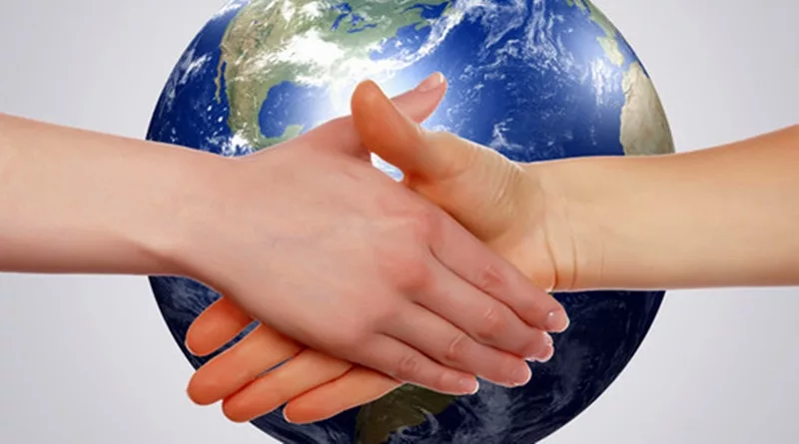
21 ноября -
Всемирный день приветствий

Slide 3
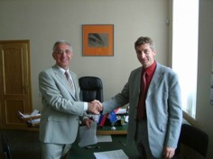
Учредителями праздника стали братья-американцы Майкл и Брайан Маккомак, проживавшие в штате Небраско.
На этот шаг они пошли с целью разрядить или хотя бы предотвратить дальнейшее усугубление международной напряженности. В тот момент как раз происходила война между Египтом и Израилем, на фоне чего в мире царила неспокойная атмосфера.
21 ноября – Всемирный день приветствий

Slide 4
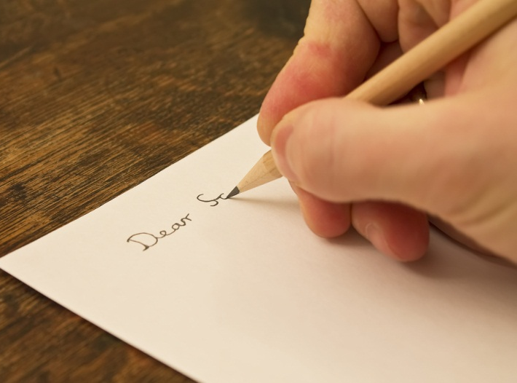
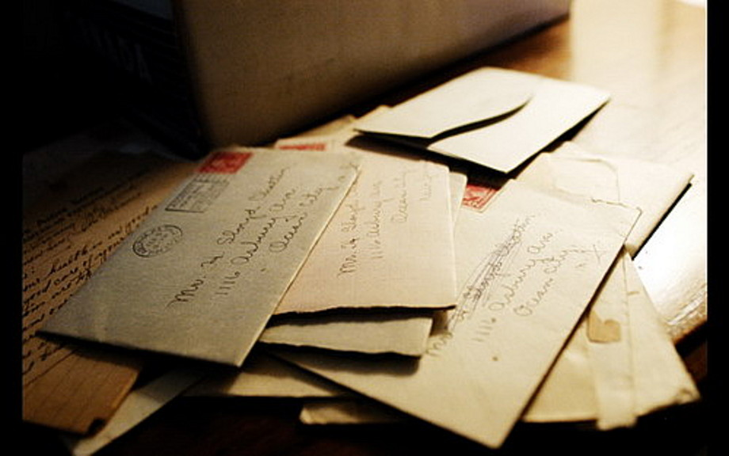
Это не были пассивные призывы: энтузиасты написали и разослали в разные государства письма, содержащие предложения заменить борьбу за мир словами доброго приветствия. Таким образом, братья хотели продемонстрировать главное оружие любого человека: коммуникативный путь.
21 ноября – Всемирный день приветствий

Slide 5
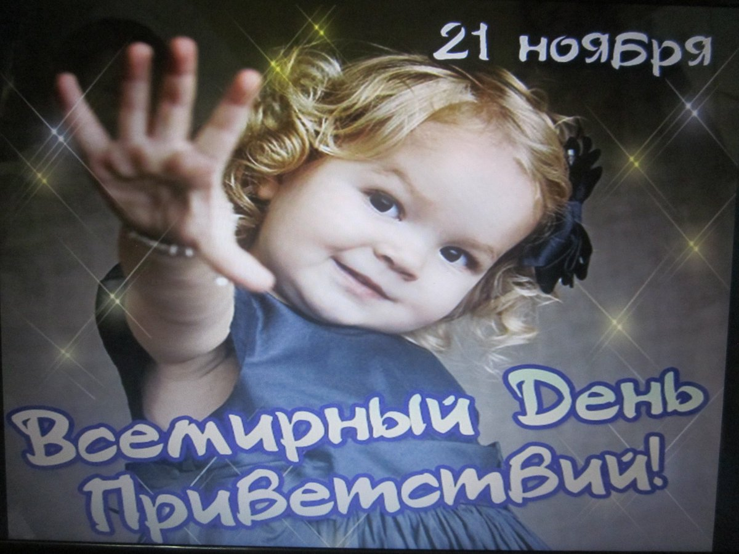
21 ноября
во многих странах мира празднуют
Всемирный день приветствий, радостных эмоций и хорошего настроения.

Slide 6
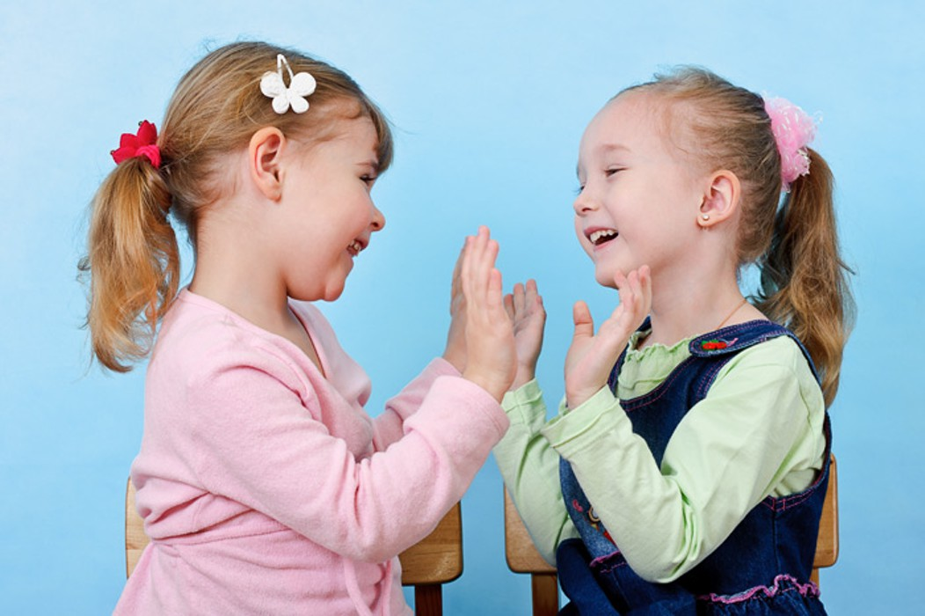
ИГРА «ЛАДОШКИ»
Поднимите все ладошки
И потрите их немножко.
Дружно хлопните раз пять:
1,2,3,4,5.
Продолжайте потирать!
Мой сосед такой хороший-
Я ему пожму ладоши.
И другой сосед хороший-
И ему пожму ладоши.
Руки вверх поднять пора.
Дню приветствия
Дружное, троекратное: Ура!

Slide 7
Игра «Привет»
Когда встречаем мы рассвет, Мы говорим ему...
С улыбкой солнце дарит свет, Нам посылает свой…
При встрече через много лет, Вы крикните друзьям… И улыбнуться вам в ответ От слова доброго… И вы запомните совет: Дарите всем друзьям… Давайте дружно все в ответ Другу друга скажем мы…

Slide 9
Игра «Словарь вежливых слов»
1. Растает ледяная глыба от слова теплого…
2. Зазеленеет старый пень, когда услышит…
3. Мальчик вежливый и развитый говорит, встречаясь…
4. Если больше есть не в силах, скажем маме мы…
5. Когда нас бранят за шалости, говорим …
6. И в России и Дании на прощание говорят…

Slide 10
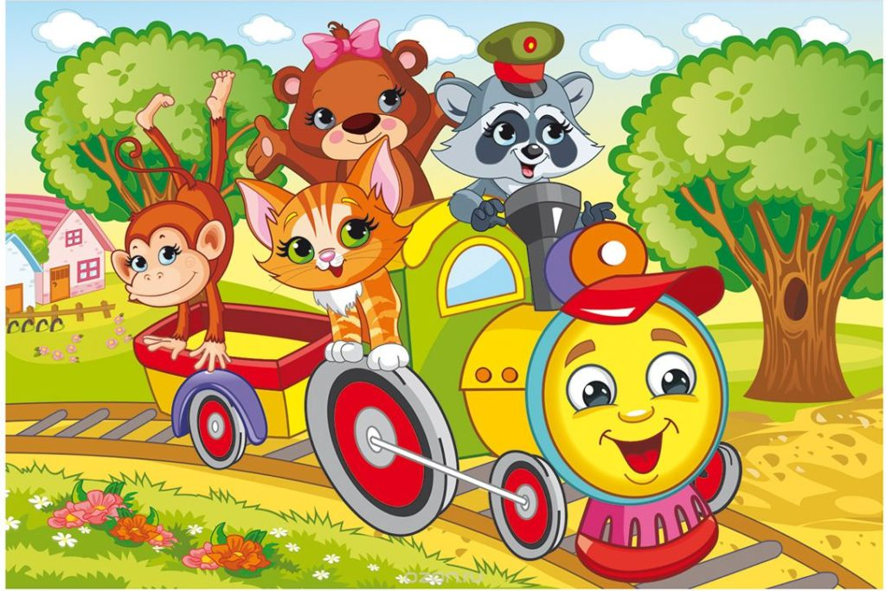

Slide 11
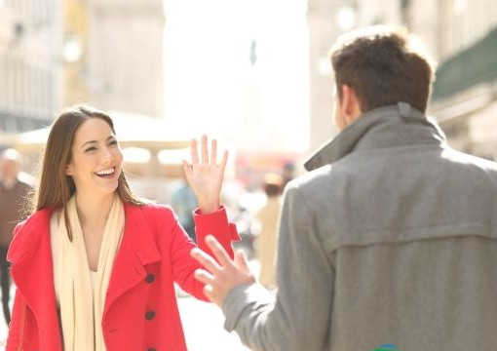
Издавна приветствие было способом показать свои добрые намерения. В старые времена, это имело особый смысл, ведь люди тогда были более воинственными. И в наши дни, во всем мире, приветственные слова – это пожелание добра, здоровья, благополучия.

Slide 12
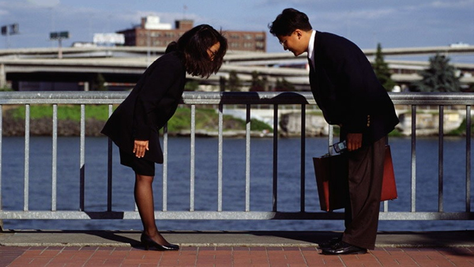
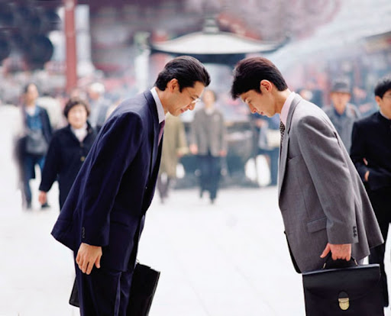
Дружелюбные китайцы кланяются, с вытянутыми вдоль тела руками

Slide 13
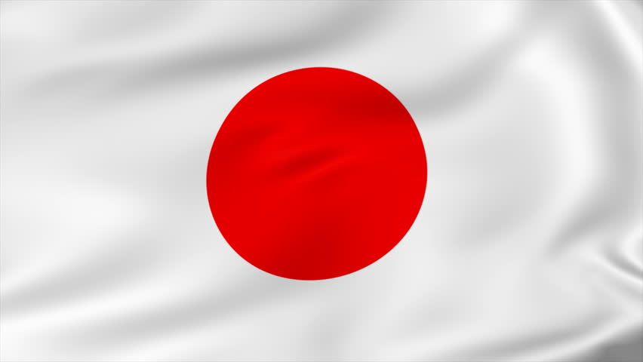
ЯПОНИЯ В Японии люди приветствуют друг друга при помощи поклона. Он может варьироваться от небольшого наклона головы до глубокого изгиба спины. Согласно японскому этикету более глубокий и длинный поклон указывает на уважение.

Slide 14
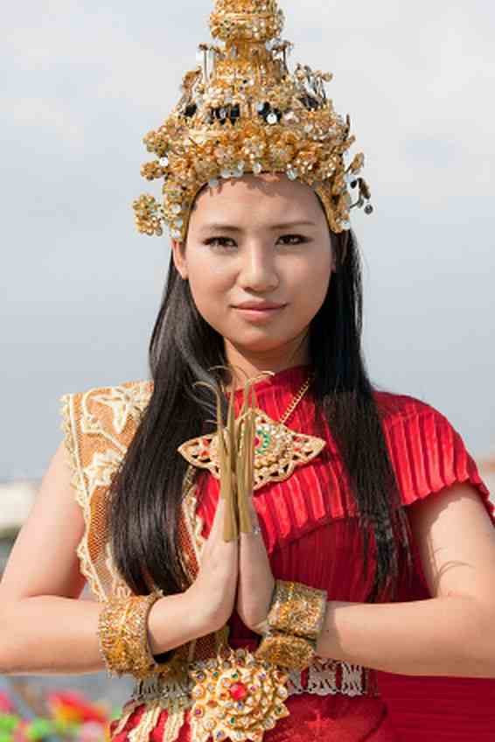
Таиланд
Тайское приветствие именуемое «вай», при котором сложенные вместе ладони прикладываются к голове или груди, причем положение рук и длительность всего жеста определяется социальным положением приветствуемого: чем значительнее статус персоны, тем выше поднимаются ладони, и тем дольше длится «вай».

Slide 15
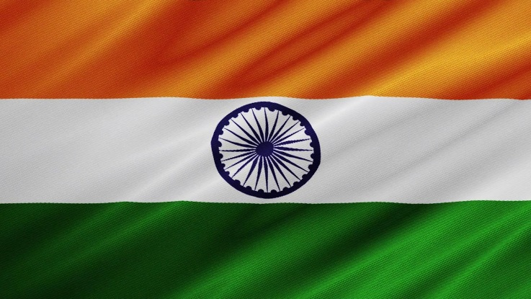
ИНДИЯ Индийцы просто прикладываю две сложенные ладони к подбородку. Церемония приветствия называется Намасте. При этом приветствие универсально. Таким способом здороваются, как с мужчинами, так и женщинами. Если собеседника уважают или здороваются со старшим (более влиятельным) человеком, то допускается незначительный наклон головы в сторону собеседника.

Slide 16
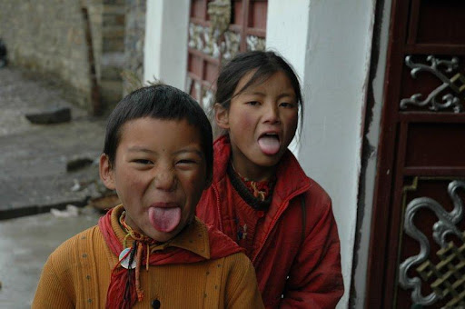
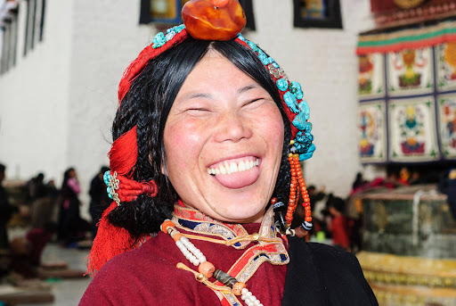
ТИБЕТ
А народы Тибета при приветствии показывают язык!
Традиция уходит корнями во времена правления короля Ланг Дарма, владельца черного языка. После его смерти народ боялся, что дух короля переселится в другого человека. Чтобы показать друг другу, что они не злые, жители и начали демонстрировать язык.

Slide 17
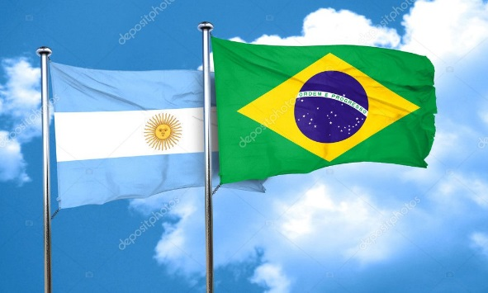
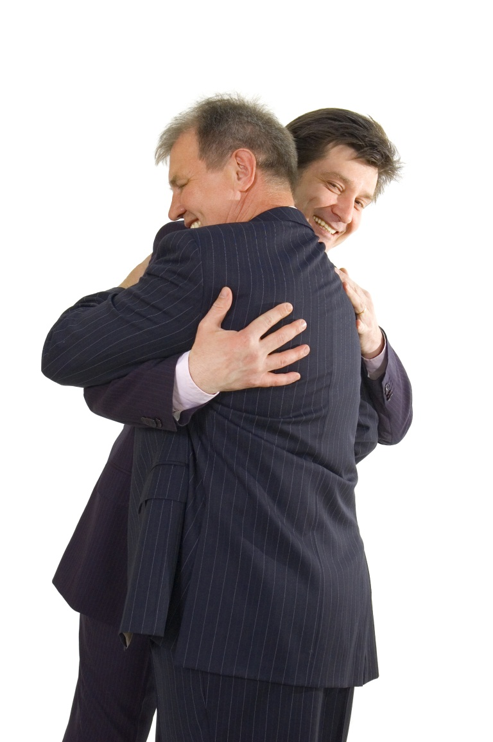
ЛАТИНСКАЯ АМЕРИКА
В большинстве стран Латинской Америки рукопожатие принято и при приветствии, и при прощании.
Нередко при встрече можно наблюдать бурное выражение радости. У мужчин приняты объятия, особенно среди знакомых.

Slide 18
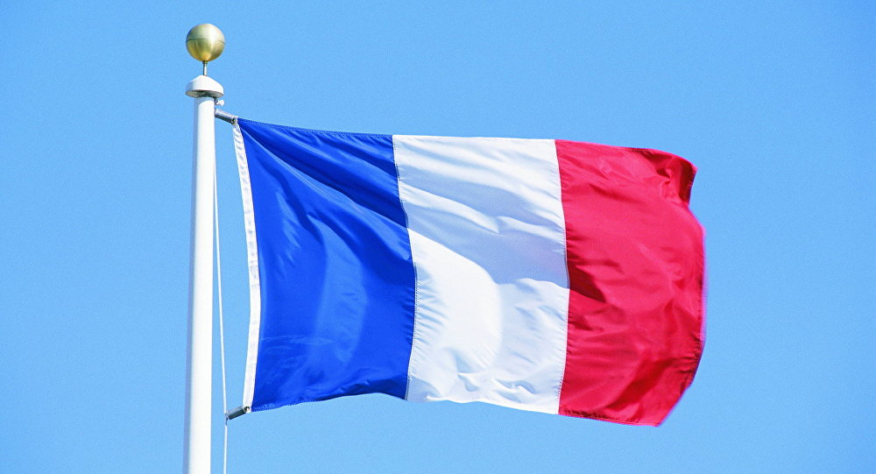
ФРАНЦИЯ
Во Франции в неофициальной обстановке даже малознакомые люди изображают символичный поцелуй при встрече, поочередно прикасаются друг к другу щеками.

Slide 19
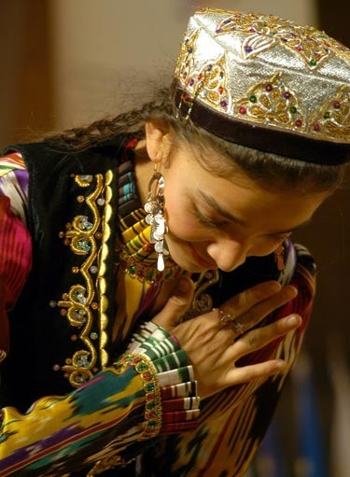
В Таджикистане
местные обитатели в знак уважения при встрече также кланяются, одновременно сложив обе руки в районе солнечного сплетения. В таком положении они подходят к человеку, которого хотят приветствовать, и говорят «Ассолом-алейкум». После чего протягивают руки к предмету своего почтения.

Slide 20
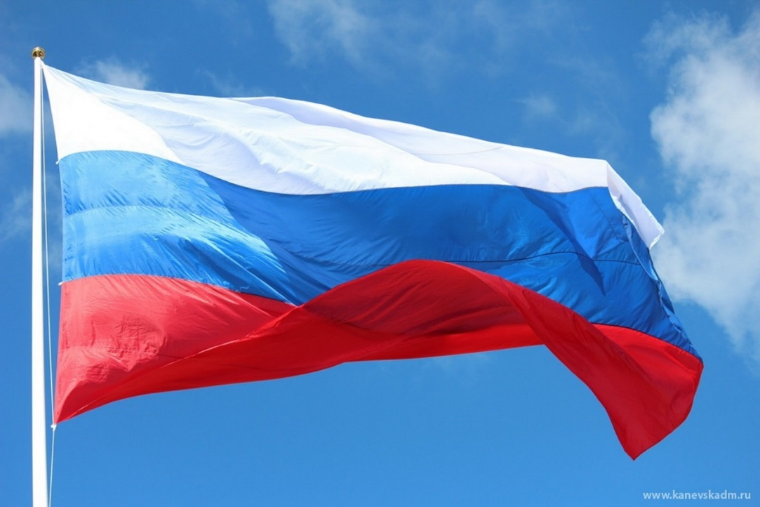
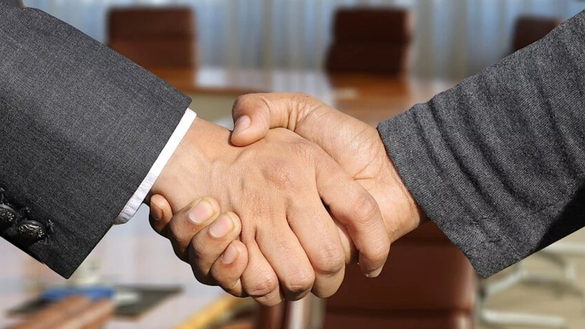
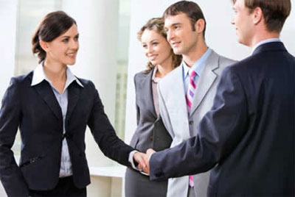
РОССИЯ
Русские, европейцы, американцы в качестве приветственного жеста обмениваются рукопожатием.
Так приветствовали друг друга воины, чтобы убедиться, что у встречного человека нет оружия и показать ему свою безоружность

Slide 21
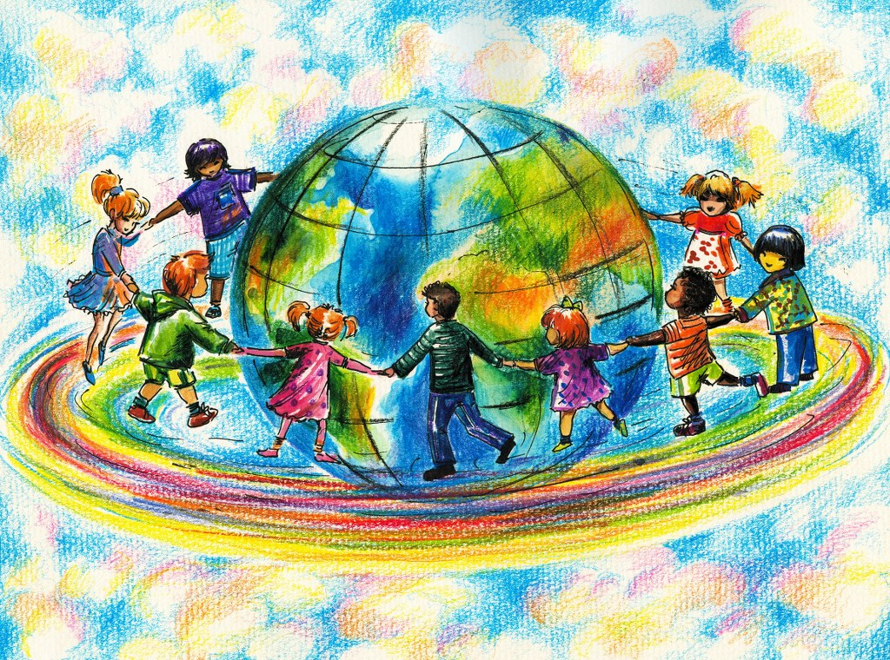

Slide 22
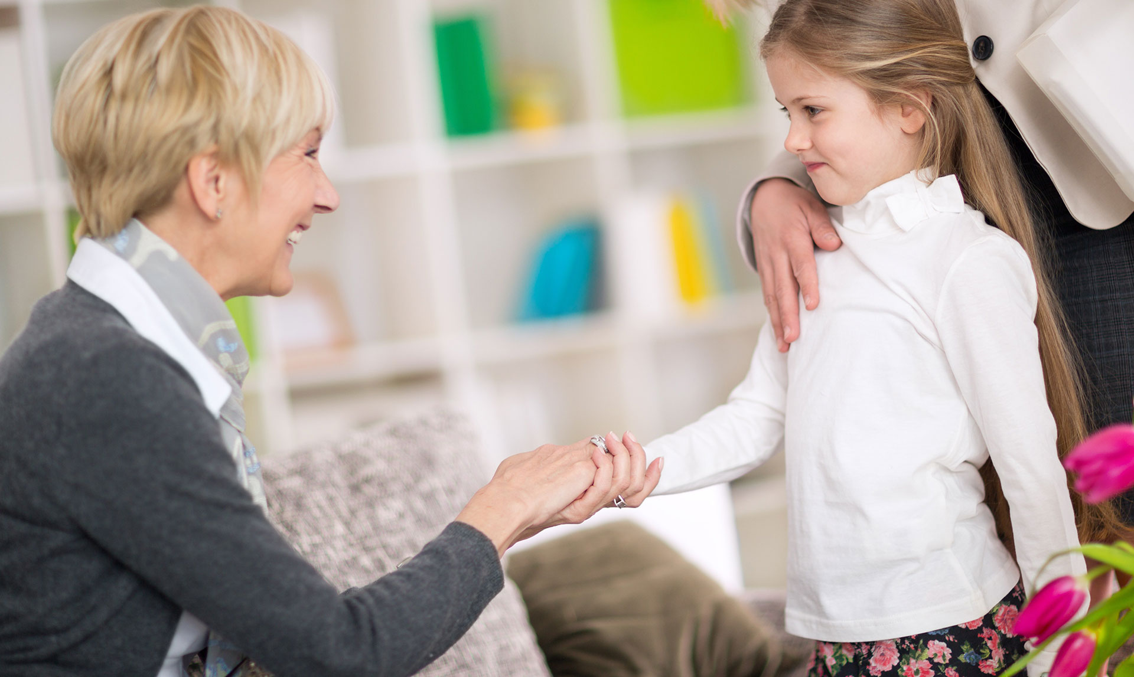
Приветствие — важная часть человеческого общения.
Каждый уважающий себя человек, встречаясь с кем-либо, в первую очередь, здоровается.

Slide 24
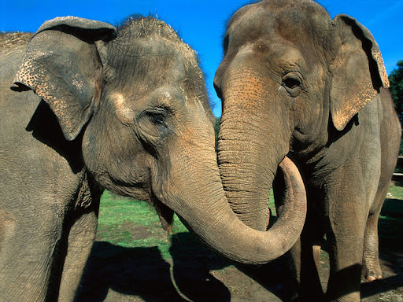
Слоны при встрече обвивают хоботы друг другу.

Slide 25
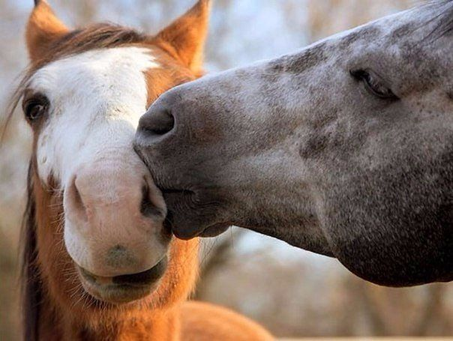
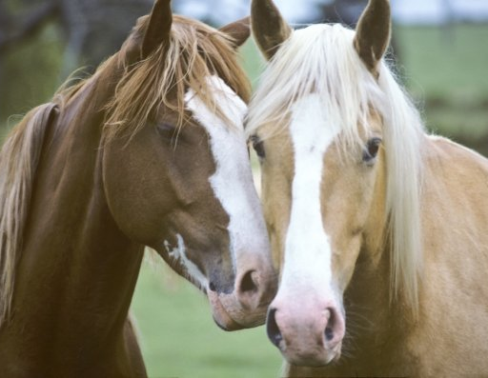
При встречи
лошади «целуются»

Slide 26
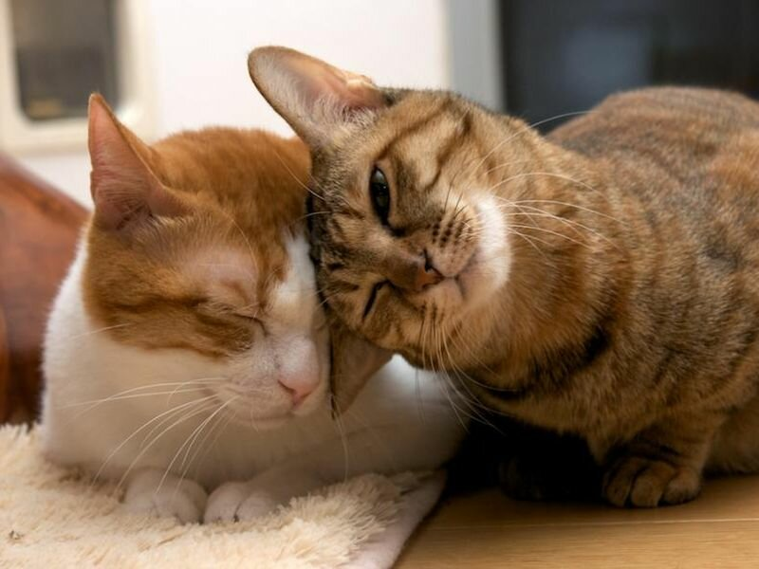
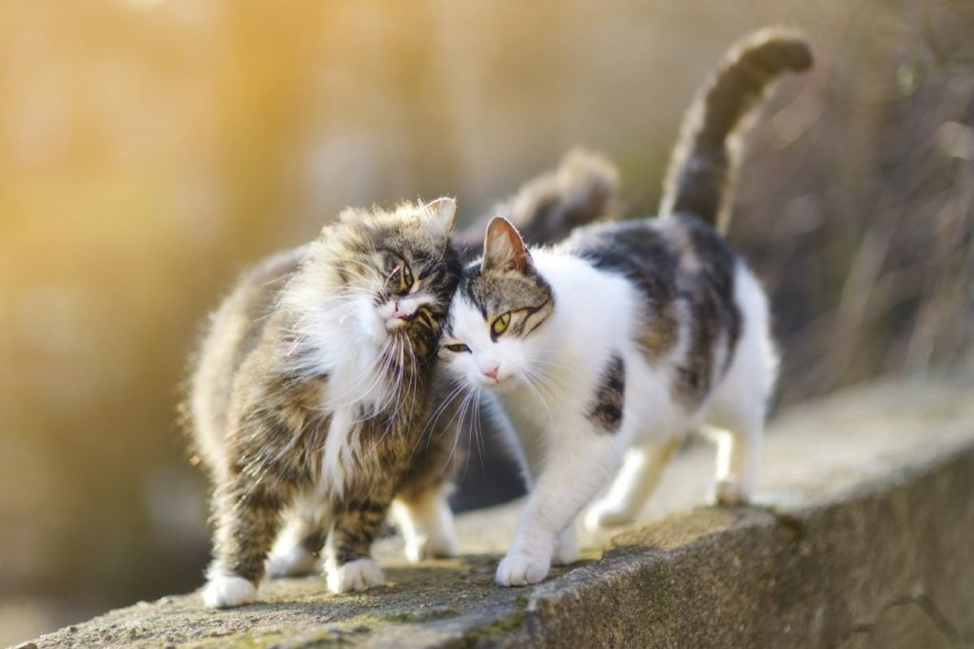
Кошки
трутся головами

Slide 27
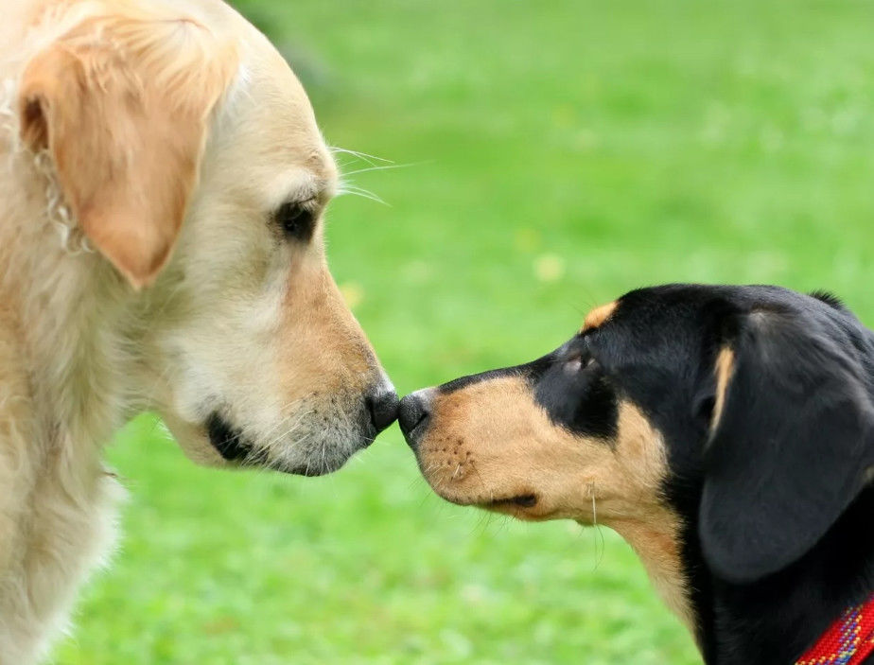
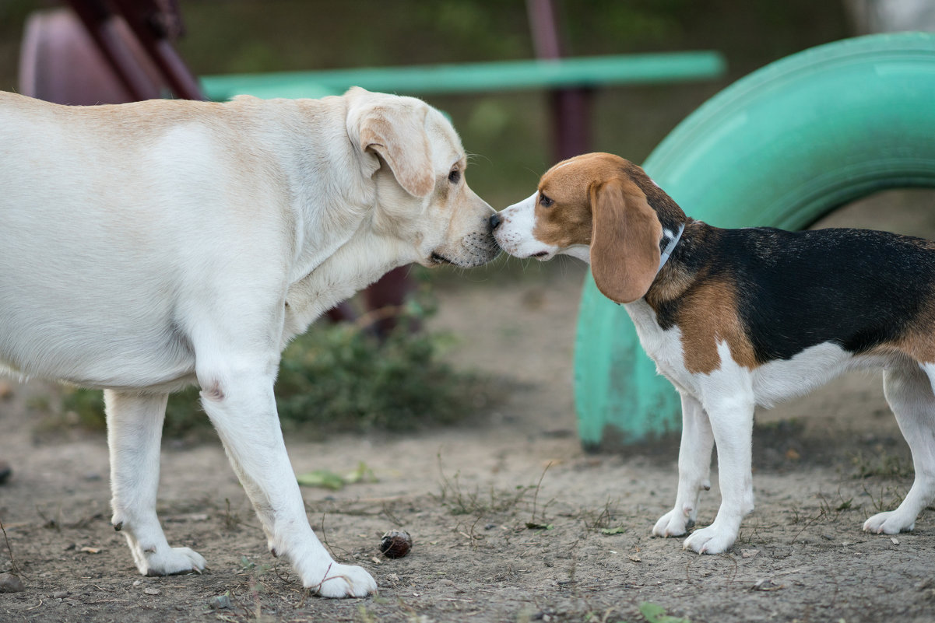
Собаки обнюхивают друг друга

Slide 28
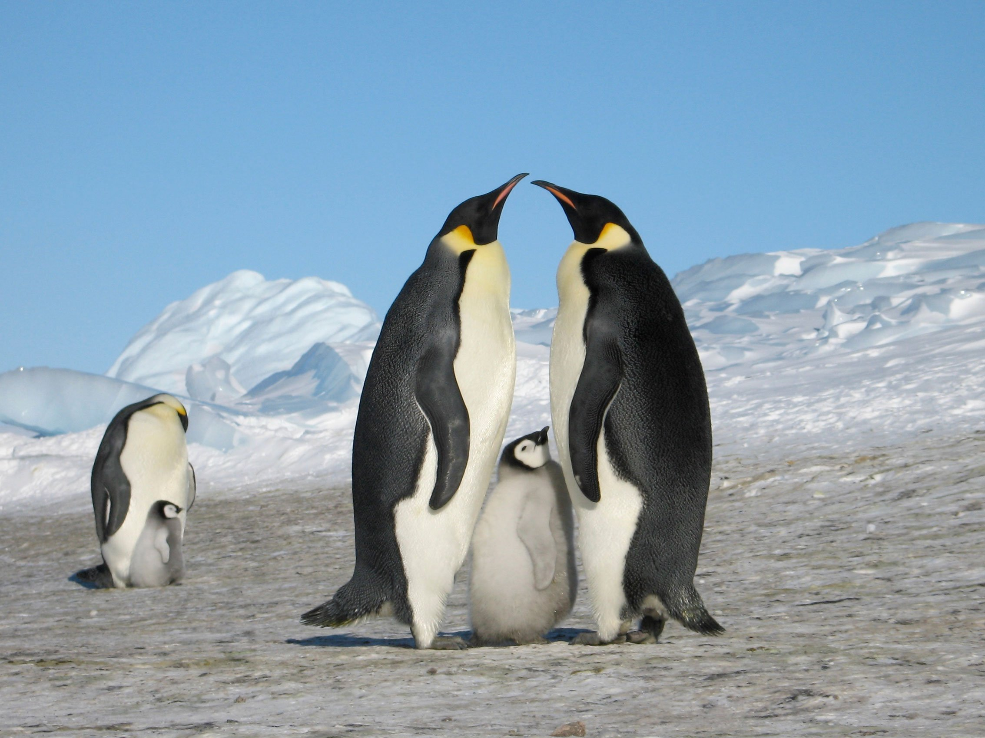
Пингвины поднимают
головы вверх

Slide 29
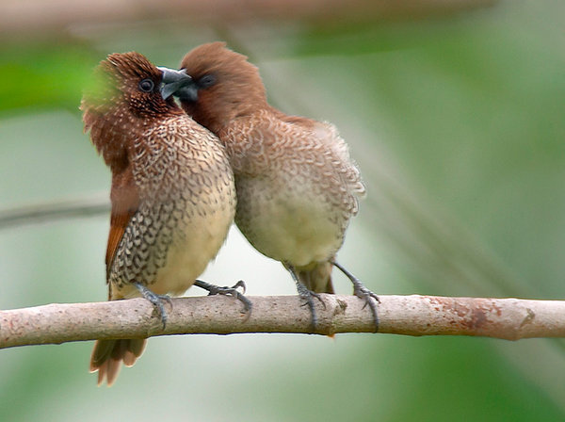
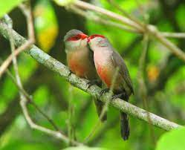
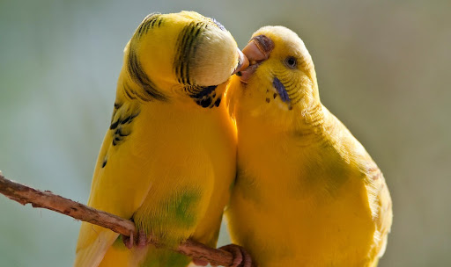
Птицы приветствуют друг друга прикосновением клюва.

Slide 30
ПОСЛОВИЦЫ
На добрый привет добрый и ответ.
Поклонишься - голова не отломится.
Добрый привет и кошке люб.
Без привету, нет ответу.
Не дорог обед, дорог привет.
По привету и ответ, по заслугам почет.
Приветливое слово гнев побеждает.
Немудрен привет, а сердца покоряет.
Не будь в людях приметлив, а будь у себя приветлив.

Slide 31
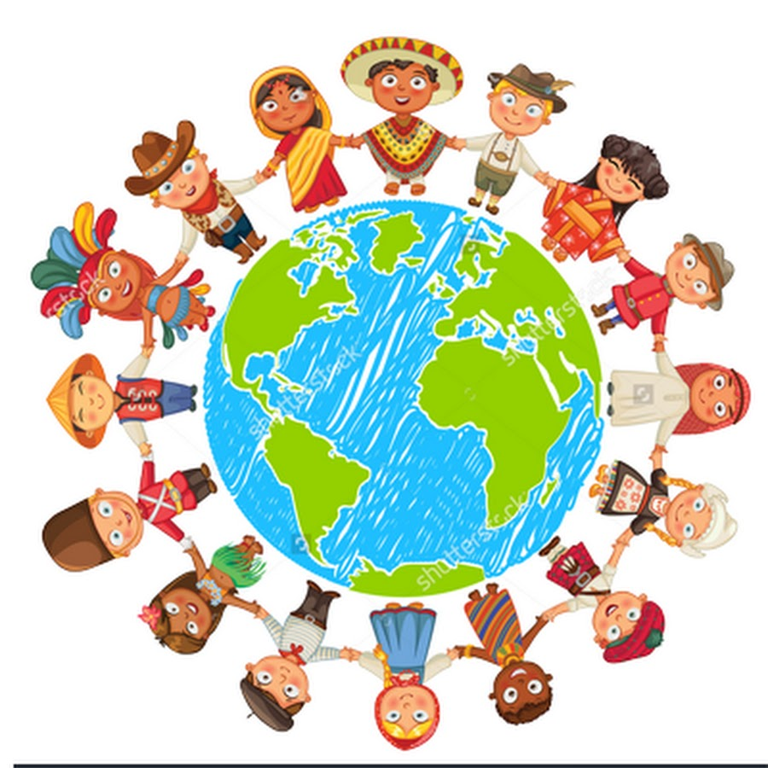

Slide 32
